Slide 1
SISTEMA IMPOSITIVO BOLIVIANO
INTEGRANTES:
Avila Rocha Karla Patricia
Candia Coca Paola Jiannina
Justiniano Oroza María Natalia
Moreno Flores Lineth
Pimentel Banegas Sirley Mariana
Maestría en Finanzas Corporativas
( 10da Edición – 1da Versión )
MSC. Jorge Alberto Akamine Toledo
Octubre de 2014
Santa Cruz - Bolivia

Slide 2
IMPUESTO DIRECTO A LOS HIDROCARBUROS IDH

Slide 3
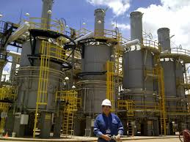
INTRODUCCIÓN
En los últimos años el sector Hidrocarburos se ha constituido en uno de los pilares fundamentales de la economía del país.
El 17 de mayo de 2005 se promulgó la Ley 3058 “Ley de Hidrocarburos” que abroga la Ley 1689 de 1996, siendo una de sus principales modificaciones la creación del IDH.
El DS 28701, del 1 de mayo del 2006, establece la Nacionalización de los hidrocarburos, dando un plazo de 180 días para que, a través de YPFB, el Estado asuma la propiedad y control de todas las etapas de la actividad hidrocarburífera

Slide 4
OBJETO - HECHO GENERADOR - SUJETO PASIVO
OBJETO
El objeto del IDH es la producción Hidrocarburos en todo el territorio nacional.
HECHO GENERADOR
El hecho generador de la obligación tributaria correspondiente a este Impuesto se perfecciona en el punto de fiscalización de los hidrocarburos producidos, a tiempo de la adecuación para su transporte.
SUJETO PASIVO
Es sujeto pasivo del IDH toda persona natural o jurídica, pública o privada, que produzca o comercialice hidrocarburos en cualquier punto del territorio nacional.

Slide 5
BASE IMPONIBLE - ALICUOTA
BASE IMPONIBLE
La Base Imponible del IDH es idéntica a la correspondiente a regalías y participaciones y se aplica sobre el total de los volúmenes o energía de los hidrocarburos producidos.
ALICUOTA
La Alícuota del IDH es del treinta y dos por ciento (32 %) del total de la producción de hidrocarburos medida en el punto de fiscalización, que se aplica de manera directa no progresiva sobre el cien por ciento (100 %) de los volúmenes de hidrocarburos medidos en el Punto de Fiscalización, en su primera etapa de comercialización. Este impuesto se medirá y se pagará como se mide y paga la regalía del dieciocho por ciento (18 %).

Slide 6
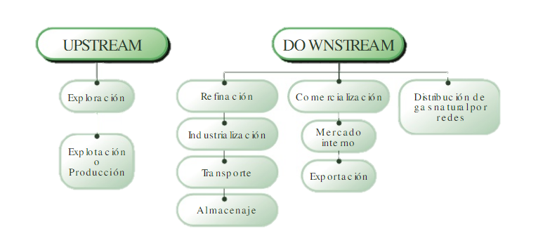
CÓMO SE APLICABAN LOS IMPUESTOS?
Patentes
Regalias
Participaciones
IVA, IT, IUE, IRUE, Surtax

Slide 7
LA ACTUAL FORMA DE DISTRIBUCIÓN
Compensación económica obligada pagadera al estado en dinero o especie, a favor de los departamentos productores para la explotación de sus recursos naturales

Slide 8
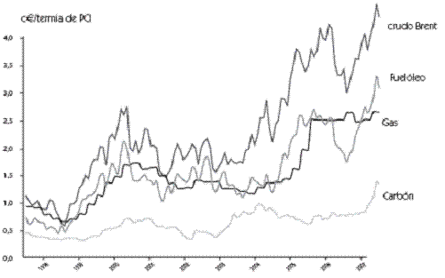
PRECIOS PARA LA VALORACIÓN DE REGALÍAS, PARTICIPACIONES E IDH
Precios del Petróleo
Para la venta en el mercado interno, el precio se basará en los precios reales de venta del mercado interno.
Para la exportación, el precio real de exportación ajustable por calidad o el precio del WTI, que se publica en el boletín Platts Oilgram Price Report, el que sea mayor
precio del Gas Natural
El precio efectivamente pagado para las exportaciones.
El precio efectivamente pagado en el Mercado Interno
Precio GLP
Para mercado interno se basará en los precios reales de venta al mercado interno.
Para la exportación, el precio real de exportación.

Slide 9
LIQUIDACIÓN – PERIODO DE PAGO
LIQUIDACIÓN Y PERIODO DE PAGO
La sumatoria de los ingresos establecidos del 18 % por Regalías y del 32 % del Impuesto Directo a los Hidrocarburos (IDH), no será en ningún caso menor al cincuenta por ciento (50 %) del valor de la producción de los hidrocarburos a favor del Estado Boliviano, en concordancia con el Artículo 8° de la Ley N°3058.
El IDH es un impuesto que se liquida y paga mensualmente. Los Sujetos Pasivos del IDH presentan sus Declaraciones Juradas y efectúan el pago el día 25 del mes siguiente al mes de producción.

Slide 10
LIQUIDACIÓN – PERIODO DE PAGO
El Impuesto Directo a los Hidrocarburos se liquidará y pagará en Dólares de los Estados Unidas de América, dentro de los noventa (90) días de finalizado el mes de producción.
Yacimientos Petrolíferos Fiscales Bolivianos como sujeto pasivo del IDH, deberá presentar las siguientes Declaraciones Juradas dentro de los noventa (90) días de finalizada el mes de producción:
Formulario 8130 (Declaración Jurada Impuesto Directo a los Hidrocarburos) donde se determinará de manera consolidada la Base Imponible del impuesto en Dólares de las Estados Unidos de América correspondiente al periodo comprendido entre el primer y Ultima día de cada mes

Slide 11
FORMULARIOS COMPLEMENTARIOS
Formulario 8131
(IDH -Anexo Petróleo)
Utilizado para determinar la base imponible del producto Petróleo.
Formulario 8132
(IDH - Anexo Gas Natural)
Utilizado para determinar la base imponible del producto Gas Natural.
Formularlo 8133
(IDH -Anexo Gas Licuada de Petróleo - GLP)
Utilizado para determinar la base imponible del producto Gas Licuado de Petróleo - GLP.
Formulario 8134
(IDH -Anexo Facturas)
Utilizada para registrar el detalle de volumen, precios y facturas por tipo de producto.
Formulario 8136
(IDH -Anexo Asignación Petróleo)
Utilizado para registrar el detalle de volumen y porcentaje comercializado (mercado interno y externa) del producto Petróleo.
Formulario 8137
(IDH - Anexo Precios Gas Natural Mercado Externo
Utilizado para registrar el detalle de energía entregada con destino a la exportación y precios respectivos del producto Gas Natural.
Formulario 8138
(IDH -Anexo Asignación Gas Natural)
Utilizada para registrar el detalle de la energía y porcentaje comercializada (mercado interno y externo) del producto Gas Natural.
Formulario 8139
(IDH - Anexo Asignación Gas Licuado de Petróleo)
Utilizado para registrar el detalle del peso y porcentaje comercializado (mercado interno y externo) del producto Gas Licuado de Petróleo - GLP.

Slide 12
DISTRIBUCIÓN DEL IDH
Se calcula sobre el 32 % de la producción fiscalizada
Tarija
Santa Cruz
Cochabamba
Chuquisaca
Para Nivelación al departamento productor cuyo ingreso por IDH sea menor al de un departamento no productor

Slide 13
MUCHAS GRACIAS POR SU ATENCIÓN……

